Slide 1
LUYỆN TỪ VÀ CÂU 4 - TUẦN 23
TIẾNG VIỆT 4
TUẦN 23
Mở rộng vốn từ: Cái đẹp
Trường Tiểu học Đại Đồng
Notes:
1
1

Slide 2
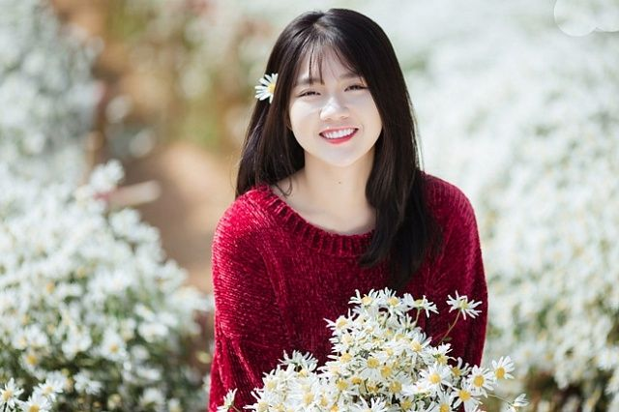
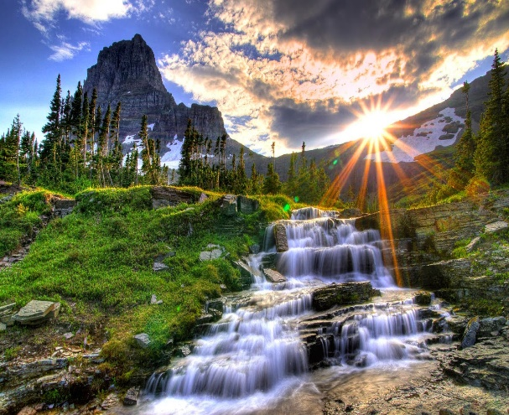
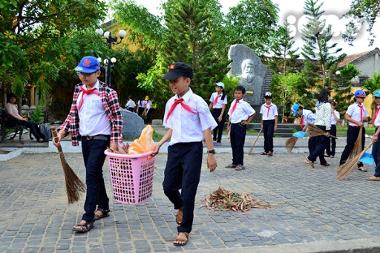
Luyện từ và câu
Kiểm tra bài cũ
Theo em cái đẹp được thể hiện qua những gì?

Slide 3
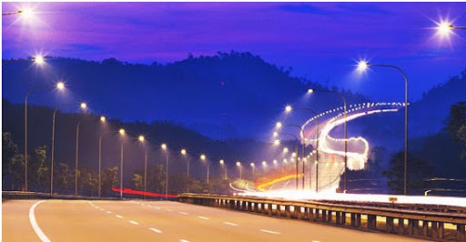
Đặt 1 câu để miêu tả vẽ đẹp có trong bức tranh
- Đường phố về đêm, ánh đèn màu lung linh rực rỡ

Slide 4
Luyện từ và câu 4
Mở rộng vốn từ:
Cái đẹp

Slide 5
Mục tiêu cần đạt
Luyện từ và câu 4: Mở rộng vốn từ: Cái đẹp
- Biết được một số câu tục ngữ liên quan đến cái đẹp.
Nêu được một trường hợp có sử dụng 1 câu tục ngữ đã biết.
Tìm được từ ngữ tả mức độ cao của cái đẹp và đặt câu với 1 từ vừa tìm được.

Slide 6
Luyện từ và câu
Mở rộng vốn từ : Cái đẹp
Bài 1 : Chọn nghĩa thích hợp với mỗi tục ngữ sau :
Phẩm chất quý hơn vẻ đẹp bên ngoài
Tốt gỗ hơn tốt nước sơn.
Người thanh tiếng nói cũng thanh
Chuông kêu khẽ đánh bên thành cũng kêu.
Hình thức thường thống nhất với nội dung
Cái nết đánh chết cái đẹp.
Trông mặt mà bắt hình dong
Con lợn có béo thì lòng mới ngon.

Slide 7
Luyện từ và câu
Mở rộng vốn từ : Cái đẹp
Phẩm chất là gì?
Phẩm chất là đạo đức tốt đẹp bên trong mỗi người.

Slide 8
Luyện từ và câu
Mở rộng vốn từ : Cái đẹp
Hình thức là gì?
Hình thức là vẻ đẹp bề ngoài của mỗi người.

Slide 9
Luyện từ và câu
Mở rộng vốn từ : Cái đẹp
Em hiểu câu “phẩm chất quí hơn vẻ đẹp bên ngoài” như thế nào?
Giá trị đạo đức tốt đẹp bên trong của mỗi con người quý hơn vẻ đẹp về hình thức bên ngoài.

Slide 10
Luyện từ và câu
Mở rộng vốn từ : Cái đẹp
Em nghĩ gì khi có người nói “Hình thức thường thống nhất với nội dung” ?
Nhìn vẻ bề ngoài của mỗi người,ta có thể hiểu (đánh giá) được bản chất trong của họ.

Slide 11
Luyện từ và câu
Mở rộng vốn từ : Cái đẹp
Bài 1 : Chọn nghĩa thích hợp với mỗi tục ngữ sau :
Phẩm chất quý hơn vẻ đẹp bên ngoài
Tốt gỗ hơn tốt nước sơn.
Người thanh tiếng nói cũng thanh
Chuông kêu khẽ đánh bên thành cũng kêu.
Hình thức thường thống nhất với nội dung
Cái nết đánh chết cái đẹp.
Trông mặt mà bắt hình dong
Con lợn có béo thì lòng mới ngon.

Slide 12
Luyện từ và câu
Mở rộng vốn từ : Cái đẹp
Bài 1 : Chọn nghĩa thích hợp với mỗi tục ngữ sau :
Phẩm chất quý hơn vẻ đẹp bên ngoài
Hình thức thường thống nhất với nội dung

Slide 13
Luyện từ và câu
Mở rộng vốn từ : Cái đẹp
Bài 1 : Chọn nghĩa thích hợp với mỗi tục ngữ sau :
Phẩm chất quý hơn vẻ đẹp bên ngoài
Tốt gỗ hơn tốt nước sơn.
Cái nết đánh chết cái đẹp.
Người thanh tiếng nói cũng thanh
Chuông kêu khẽ đánh bên thành cũng kêu.
Hình thức thường thống nhất với nội dung
Trông mặt mà bắt hình dong
Con lợn có béo thì lòng mới ngon.

Slide 14
Luyện từ và câu
Mở rộng vốn từ : Cái đẹp
Bài 2 : Nêu một trường hợp có thể sử dụng một trong những tục ngữ nói trên.
a) Có một lần chị tôi dẫn tôi đi mua giày. Tôi rất thích đôi giày mà Phương mang đi học chiều qua. Đó là đôi giày mođen mới. Chị tôi bảo: Nhìn nó đẹp và có vẻ xinh xắn đấy nhưng chất lượng thì như đồ hàng mã. Em hãy chọn loại hàng da thứ thiệt, tuy không bắt mắt lắm nhưng bền lắm em ạ! Em đã từng nghe nói "Tốt gỗ hơn tốt nước sơn" đó sao!
b) Chị tôi có một người bạn tên là Ánh được bạn bè yêu thích, và quý mến lắm. Sau lần, chị Ánh đến nhà tôi chơi về, mẹ kéo hai chị em tôi lại nói: "Lâu nay mẹ nghe đồn con Ánh hiền dịu, nết na dễ thương vừa đẹp người vừa đẹp nết. Giờ mẹ mới biết. Con bé đúng là: "Người thanh tiếng nói cũng thanh, Chuông kêu khẽ đánh bên thành cũng kêu".

Slide 15
Luyện từ và câu
Mở rộng vốn từ : Cái đẹp
Bài 3 : Tìm các từ ngữ miêu tả mức độ cao của cái đẹp.
M: tuyệt vời
Ví dụ: tuyệt vời, tuyệt diệu, tuyệt trần, mê li, mê hồn, tuyệt hảo, khôn tả, tuyệt mĩ, hoàn hảo, ngoài sức tưởng tượng, …

Slide 16
Luyện từ và câu
Mở rộng vốn từ : Cái đẹp
Bài 4: Đặt câu với một từ ngữ em vừa tìm được ở bài tập 3.
Từ ngữ | Đặt câu
Tuyệt vời Tuyệt diệu Tuyệt trần Tuyệt sắc Mê li Mê hồn Tuyệt hảo Khôn tả
- Bức tranh đẹp tuyệt vời!
- Cảnh sắc mùa xuân đẹp thật là tuyệt diệu!
- Công chúa có khuôn mặt đẹp tuyệt trần!
- Vẻ đẹp tuyệt sắc của cô ấy khiến ai cũng trầm trồ khen ngợi.
- Búp bê đẹp mê li làm sao!
- Tòa nhà đẹp mê hồn!
- Cây cảnh ông em cắt tỉa thành một tác phẩm nghệ thuật tuyệt hảo!
- Phong cảnh nơi đây đẹp khôn tả xao động lòng người.

Slide 17
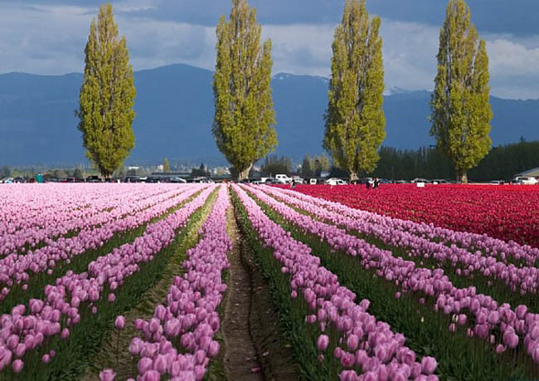
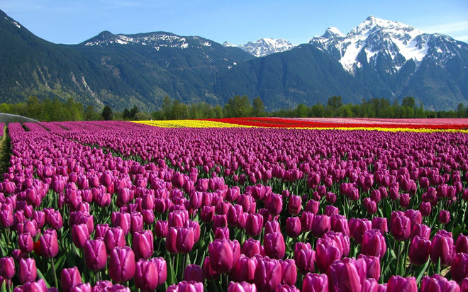
Bài 4: Đặt câu với một từ ngữ em vừa tìm được ở bài tập 3.
3. Đoạn văn sau:
Hà Lan được mệnh danh là quê hương của loài hoa kiêu sa tuyệt mỹ - Tulip. Nơi đây có những cánh đồng hoa tulip ngập tràn màu sắc, trải dài bất tận tạo nên những bức tranh muôn màu sắc, đẹp ngoài sức tưởng tượng của con người. Khi đi giữa rừng hoa, con người trở nên bé nhỏ như lạc vào chốn thiên đàng tuyệt trần ở hạ giới. Càng ngắm những bông hoa càng làm cho ta chìm đắm vào cảm giác thích thú đẹp mê hồn không sao tả được.

Slide 18
Luyện từ và câu
Mở rộng vốn từ : Cái đẹp
Dặn dò:
- Học thuộc 4 câu tục ngữ.
- Xem và chuẩn bị bài “Câu kể Ai là gì?”
Mời các bạn đọc lại 4 câu tục ngữ vừa học.

Slide 19
Luyện từ và câu
Mở rộng vốn từ : Cái đẹp
- Tốt gỗ hơn tốt nước sơn.
- Cái nết đánh chết cái đẹp.
- Người thanh tiếng nói cũng thanh
Chuông kêu khẽ đánh bên thành cũng kêu.
- Trông mặt mà bắt hình dong
Con lợn có béo thì lòng mới ngon.

